Slide 1
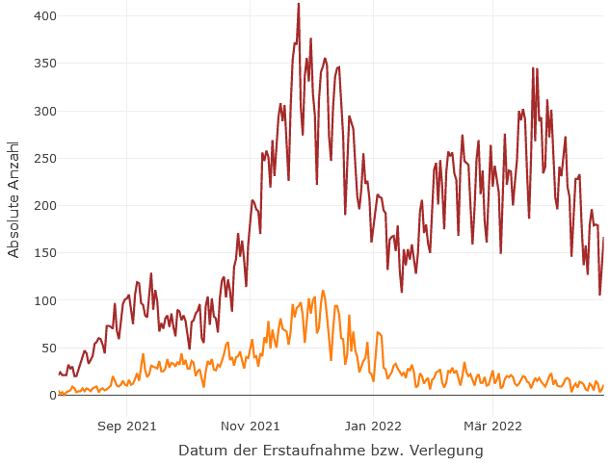
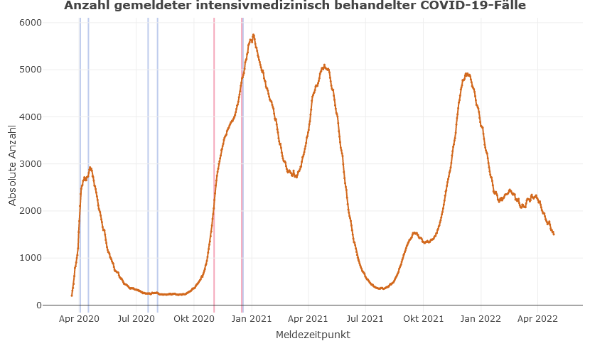
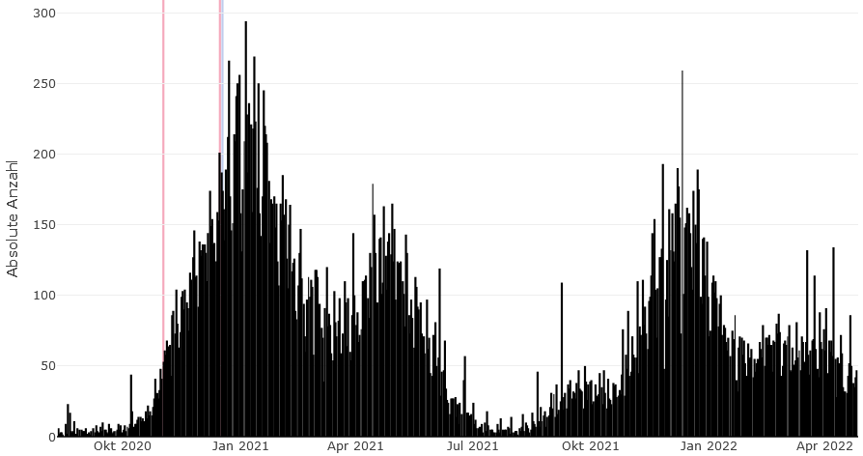
DIVI-Intensivregister
Neuaufnahmen auf die ITS (pro Tag)
Mit Stand 27.04.2022 werden 1.450 COVID-19-Patient*innen auf Intensivstationen (der ca. 1.300 Akutkrankenhäuser) behandelt.
Rückgang in der COVID-ITS-Belegung
ITS-COVID-Neuaufnahmen mit +1.142 in den letzten 7 Tagen
Lock-Down
Lock-Down
5.762
Anzahl verstorbener SARS-CoV2 positive ITS-Patient*innen (pro Tag)
1.450
Notes:
Vorwoche Belegung: 1.758 (am 26.04) -> Seitwärtsbewegung ITS-Belegung
Vorwoche Aufnahmen: +1.236 -> Abnahme in der Neuaufnahmen 7-Tage-Anzahl
- Verstorbenen Anzahl weiterhin hoch

Slide 2
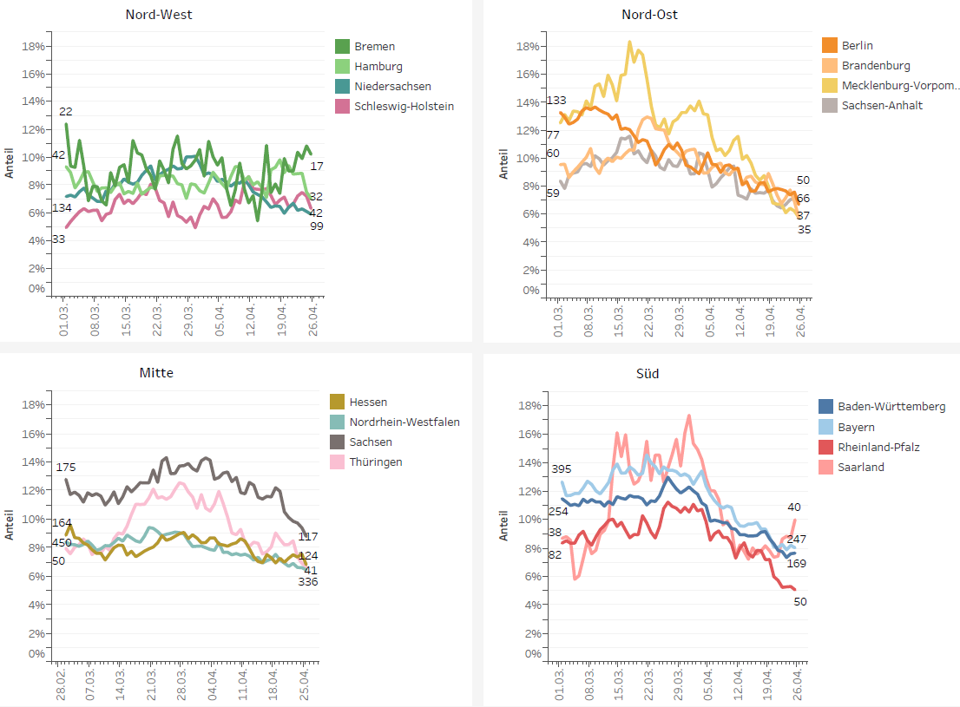
Anteil der COVID-19-Patient*innen an der Gesamtzahl betreibbarer ITS-Betten (* letzte 8 Wochen)
Datenstand: 26.04.2022

Slide 3
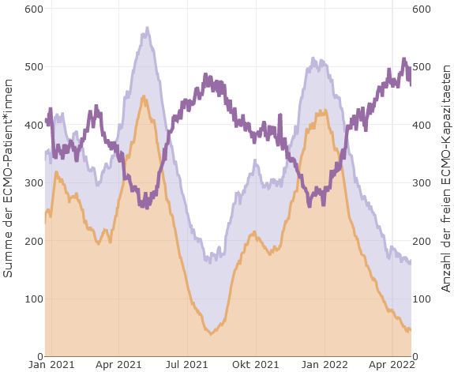
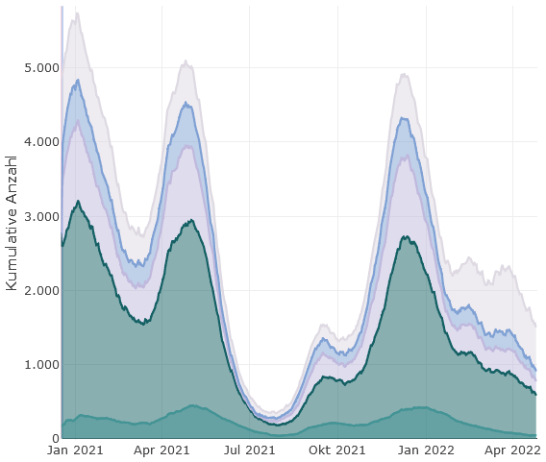
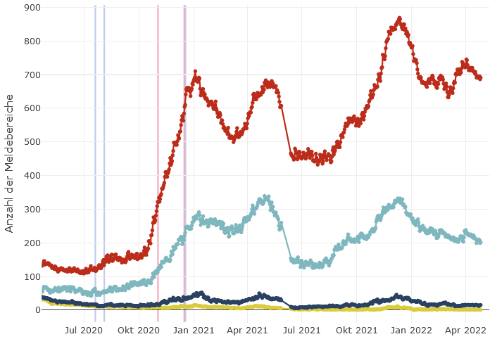
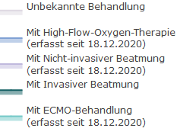
Behandlungsbelegung COVID-19 nach Schweregrad
ECMO Kapazitäten (belegt + frei)
Gründe der Betriebs-einschränkung
Rückgang
37%

Slide 4
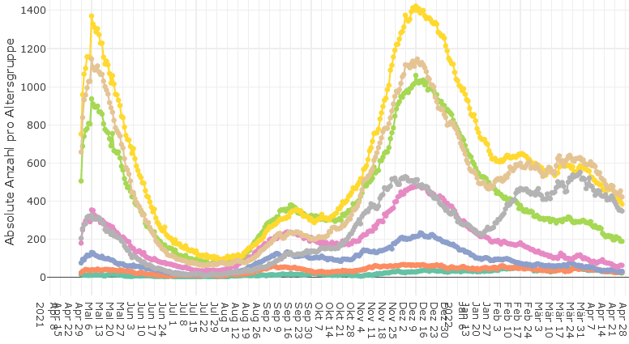
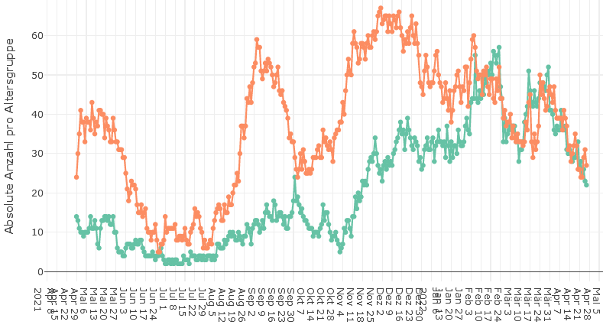
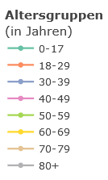
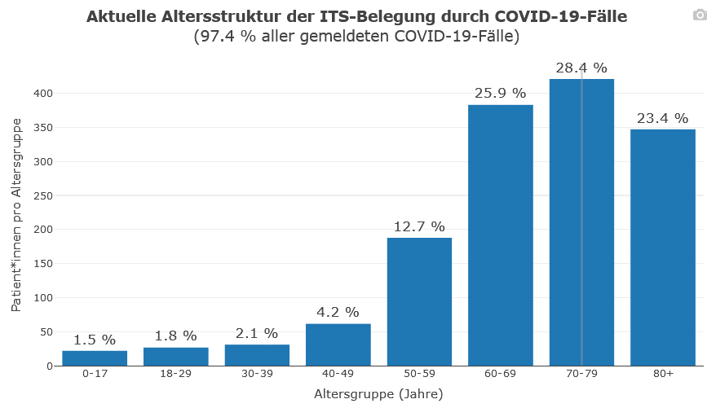
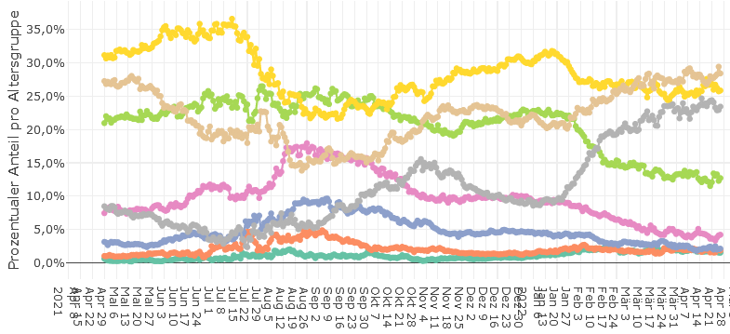
(absolute Anzahlen)
0-17 u. 18-29 Jährige (zoom):
Altersgruppen Entwicklung (absolut)
(prozentuale Anzahlen)
Altersgruppen Entwicklung (prozentual)
Notes:
75% > 60 Jahre aktuelle Belegung

Slide 5
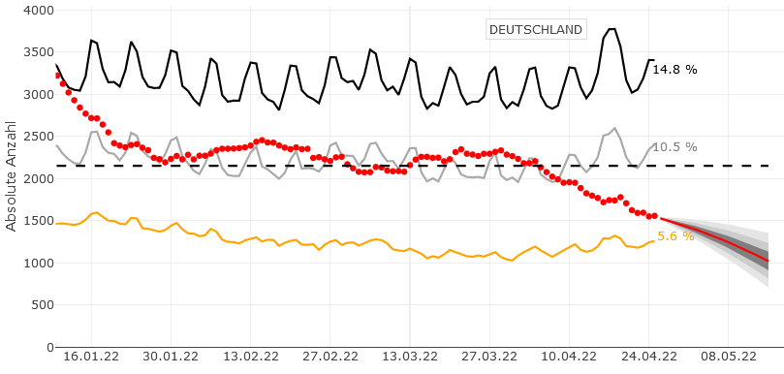
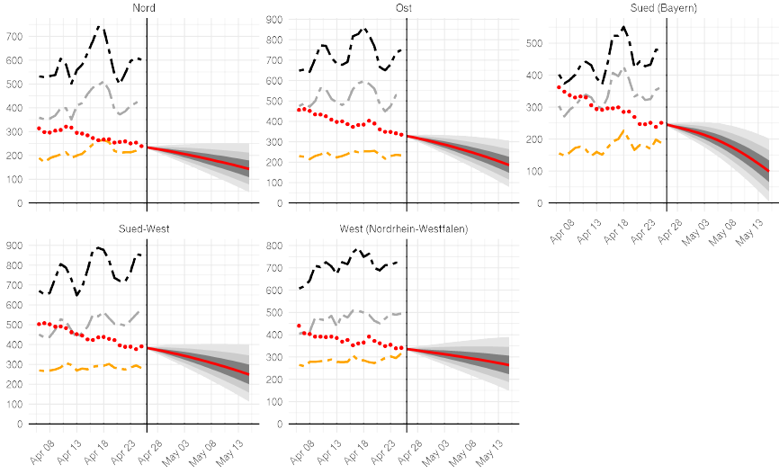
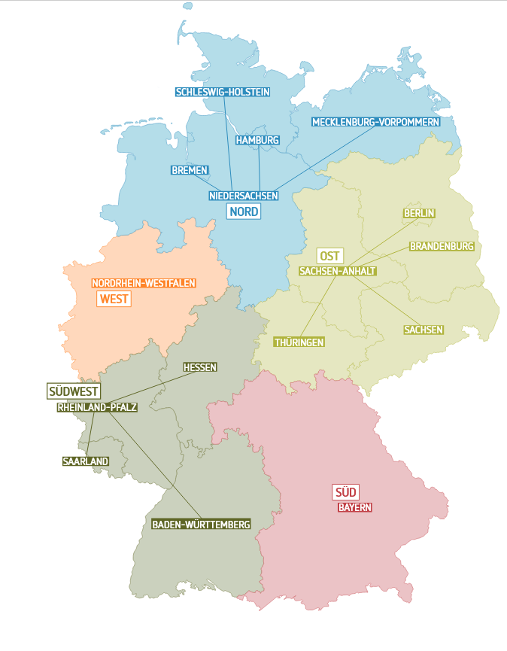
SPoCK: Prognosen intensivpflichtiger COVID-19-Patient*innen
Deutschland
Länder (nach Kleeblättern) mit Kapazitäts-Prognosen:
Kleeblatt Zuordnungen
Notes:
Prognosen für die nächsten 20 Tage! Hierbei ist zu beachten, dass dies die Trends anzeigt wenn der jetzige Zustand und Trend sich fortsetzt (sprich keine neuen Maßnahmen oder andere Effekte die nächsten Tage einsetzen). Verlässlich sind also va eher die nächsten 10 (!) Tage der Prognose

